Slide 1
Лототрон
Толеген Назарали П3Э

Slide 2
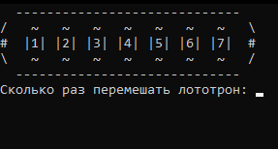
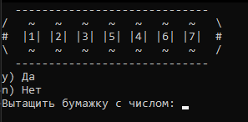

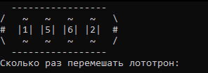
Введение
В этой презентации я покажу и объясню как я реализовал десятый билет второй проектной работы по практике АиП – “Лототрон”.

Slide 3
Техническое задание
Написать программу “Лототрон”. Сымитировать прокрутку барабана, и вытаскивание шарика с номером (но у меня в программе бумажки). Использовать по максимуму пройденный ранее материал и добавить в проект многопоточность.
Использовал vector для хранения данных (бумажек с номером), с помощью функции rand() и циклов сделал перемешивание карточек. Для большей наглядности написал функцию вывода лототрона. В конце написал случайный выбор бумажки.

Slide 4
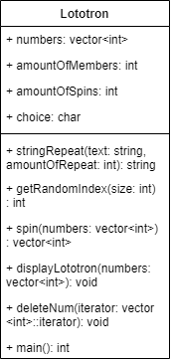
Архитектура программного кода
Диаграмма классов
Функция stringRepeat нужна для вывода количества тире соответствующие количеству бумажек с номером (просто для корректного вывода).
Функция getRandomIndex служит для получения случайного числа (индекса бумажки лежащего в векторе).
Функция spin для перемешивания бумажек в лототроне.
Функция displayLototron графически выводит в консоль лототрон.
Функция deleteNum служит для удаления числа из лототрона (как будто мы достали бумажку из него)

Slide 5
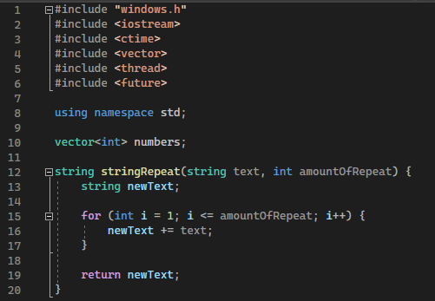
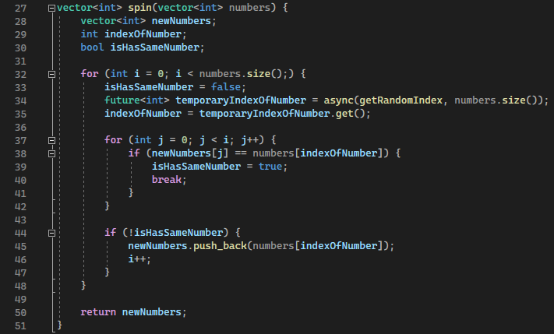


Slide 6
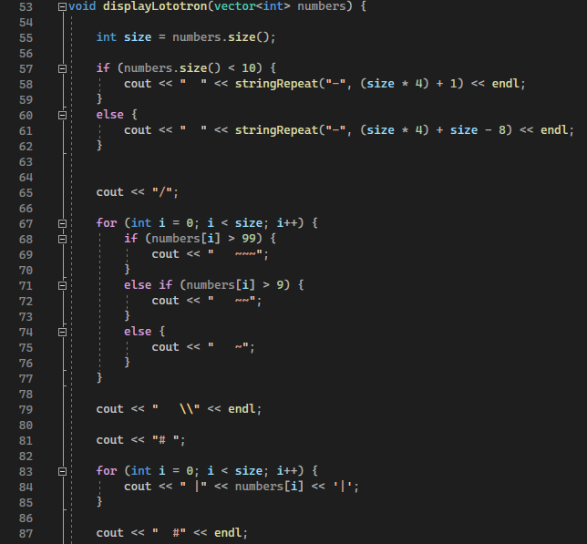
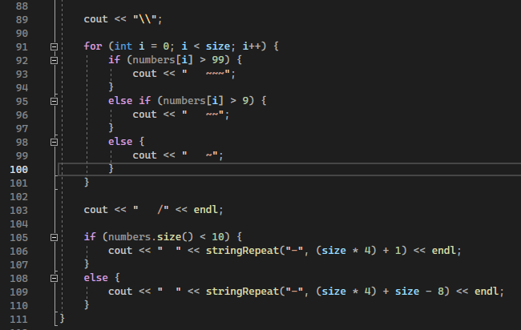


Slide 7
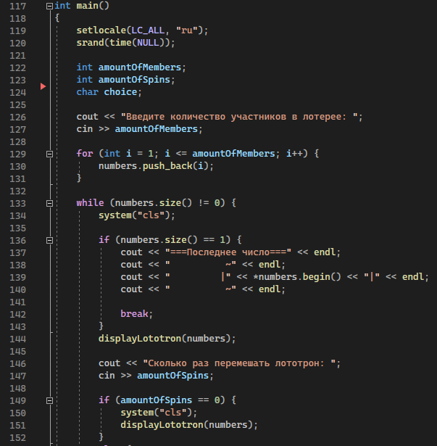
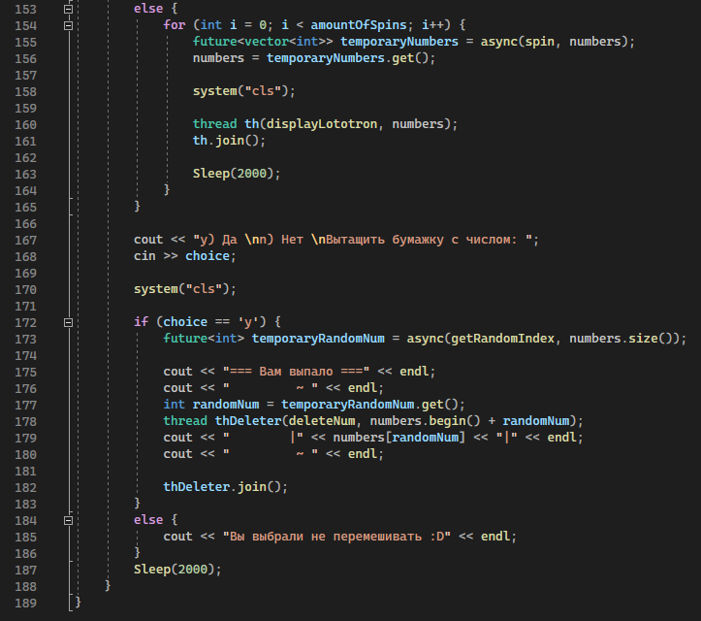

Slide 8
Мнение о проекте
Сейчас я понимаю что мог в проекте реализовать потоки получше, но в то же время понимаю что не хотел переписывать много кода. И не хочу доводить до идеала из-за лени c:
В принципе курс не плохой, но смотря на кого он рассчитан. Если для зеленых новичков для которых c++ первый ЯП то курс сложный (но я думаю не для таких людей был написан курс). Если для тех кто уже знает базу языков программирования то в целом хороший курс. Только получился он отрывистым. Как будто некоторые темы просто вырвали, но может мне просто кажется. В целом я все понял, и все что было задано у меня получилось.
Я бы порекомендовал для проектных работ на выбор дать более подходящие задания для реализации. Потому что в некоторых заданиях, таких как аренда автомобилей, на мой взгляд, сложновато впихать потоки. Но даже если и получится то не все функции можно реализовать. Мне кажется лучше всем давать одно задание которое лучше всего раскроет эти темы.

